Slide 1
POJAVA ŽIVOTA NA ZEMLJI
Notes:
Helena Bognar 7.c

Slide 2
Nastanak svemira
Naš planet smiješten je u Sunčevom sustavukoji se nalazi na rubu galaksije zvana Mliječna staza ili Kumova slama.Veliki prasak guste materije (Big Bang) smatra se trenutkom nastanak svemira. Dogodilo se prije 13,8 miliardi godina.Od materije koja je pritome prasku nastala formirao se i naš Sučev sustav.

Slide 3
Zemljin nastanak
Zemlja je nastala prije 4,5 milijardi godina. Od njezina nastanka na Zemlji se zbivaju dvije evolucije: kemiska i biološka Evolucija je proces postupnog razvoja života na Zemlji.Najprije se počela događati kemiska evolucija, kroz nastajanje složenih spojeva. Nakon nastanka povoljnih uvijeta za razvoj živog svijeta započinje i biološka evolucija, odnasno razvoj živih bića. Evolucija traje i danas.

Slide 4
Kemiska evolucija
U prvim razdobljima, koja su trajala mijijuna godina, Zemlja je zbog neprestani vulkanski erupcija bila užarena masa, obavijena debelim slojevima vodene pare. Došlo je do stvaranja čvrstih stijena koje su zadržali vodu iz kiša u tekućem obliku. Tako su nastali prvi praoceani. Električna energija munja i Sunca bile su pokretač kemiskih reakcija između atoma ugljika, vodika i dušika koji su se nalazili u praatmosveri.

Slide 5
Biološka evolucija
U početku Zemlja nije imala atmosveru ni ozon kao zaštitu.kapljičaste nakupine bijeljačevina nuklearnskih kiselina u praoceanima nazivamo predstaničnim oblik jer su bile odijeljena od okoline membranom kroz koju su uzimale hranu i oslobađale se štetnih tvari. Otad se postupno razvijaju sve složeniji organizmi, od jednostaničnih do mnogostaničnim. Postupnim razvoj živih biča, od jednostavljivih do sve složenijih, naziva se biološka evolucija.

Slide 6
Živa bića mijenjaju životne uvijete na Zemlji
Cijanobakterije prvi su organizmi koji su mogli obavljati proces fotositeze i tako same sebi proizuoditi hranu – šećer. Iz molekula kisika nastale su molekule ozona.

Slide 7
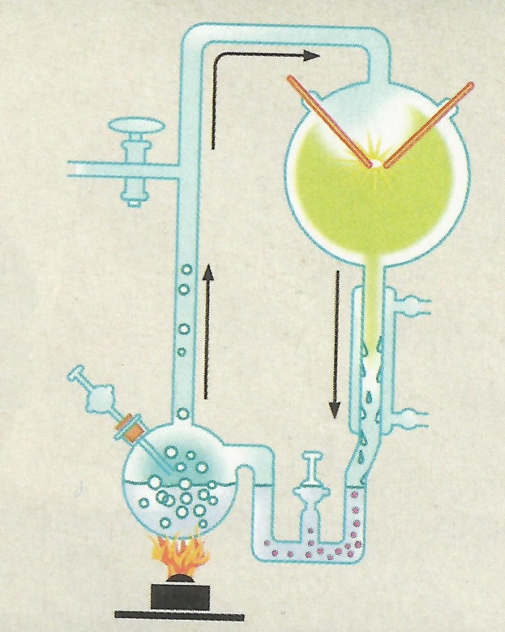
Pokus kojim je oponašana kemiska evolucija

Slide 8
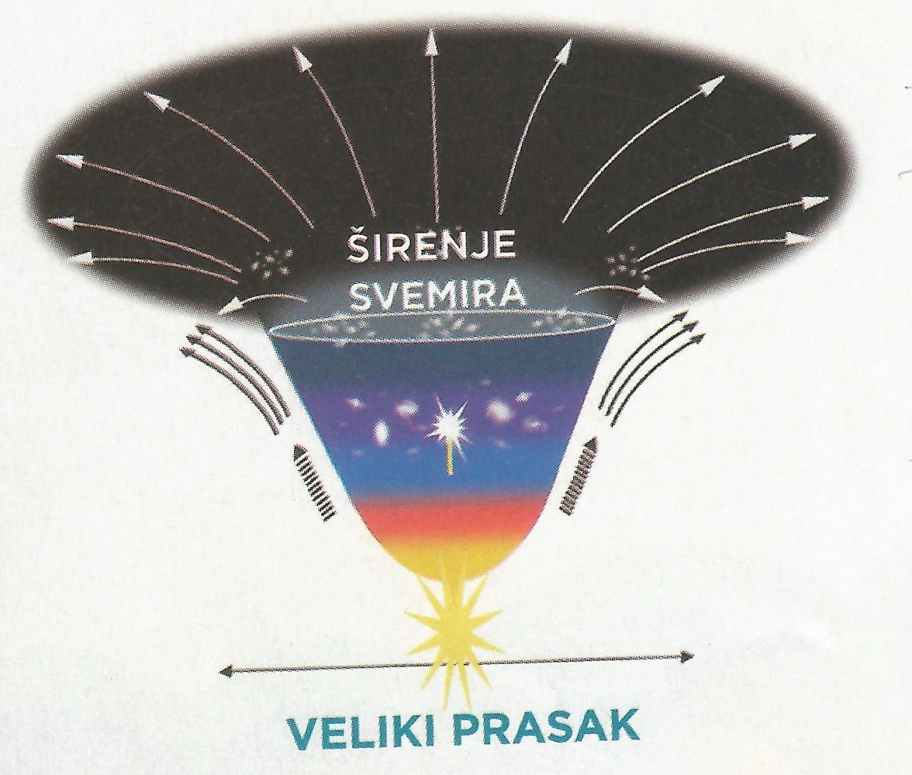
Veliki prasa i širenje svemira

Slide 9
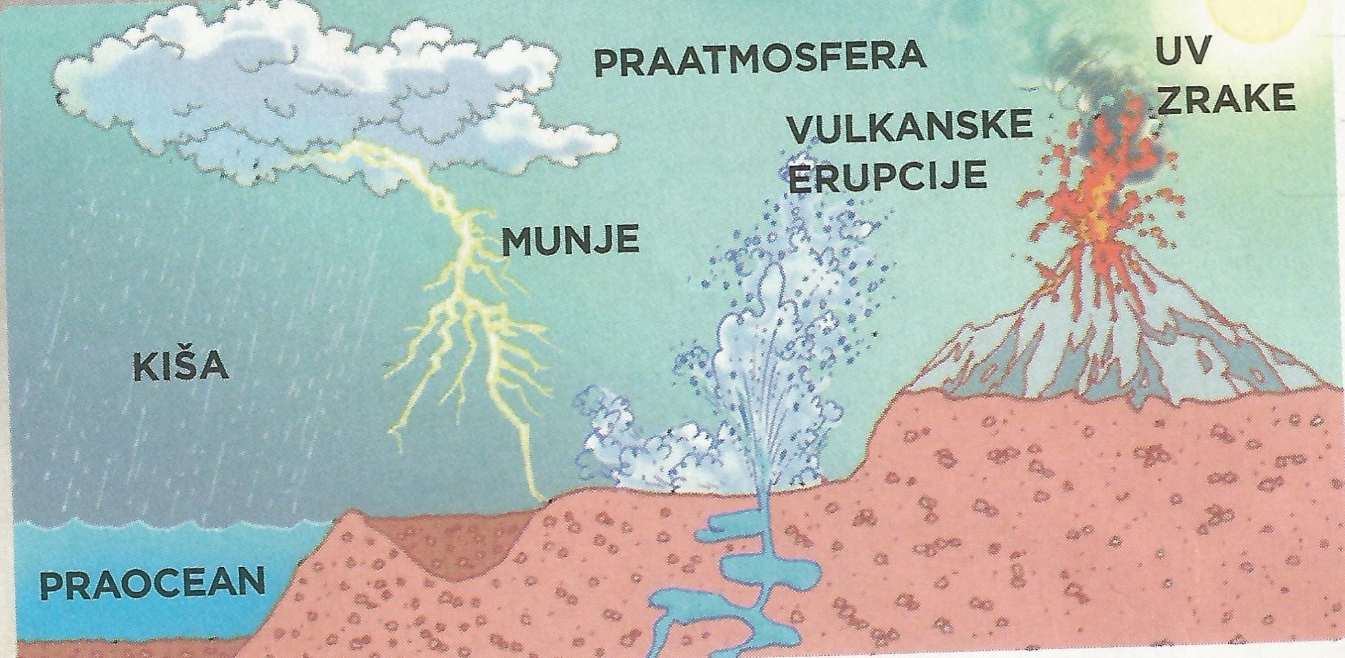
Prikaz Zemlje u vrijeme kemiske evolucije

Slide 10
Izvori :
Biologija 7

Slide 11
kraj

